Slide 1
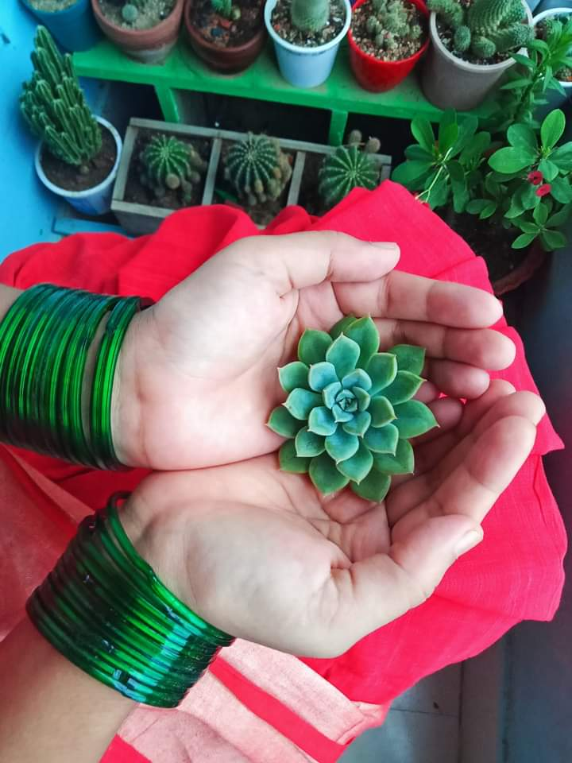
সবাইকে স্বাগতম

Slide 2
পরিচিতি
মোঃ সোলায়মান সরকার
সহকারী শিক্ষক
শাহজাহানপুর উচ্চ বিদ্যালয়
মাধবপুর, হবিগঞ্জ।
E-mail: mr.mukulsarkar@gmail.com

Slide 3
পাঠপরিচিতি
শ্রেণিঃ অষ্টম
বিষয়ঃ বাংলা ব্যাকরণ ও নির্মিতি
আজকের পাঠঃ লিঙ্গ
পরিচ্ছেদঃ চুতুর্থ
সময়ঃ ৪৫ মিনিট

Slide 4
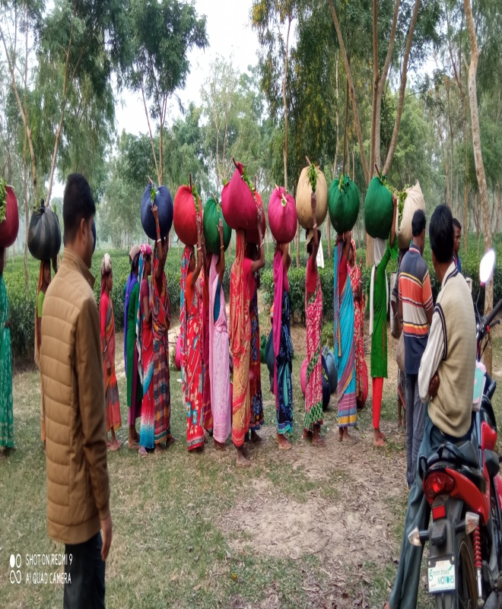
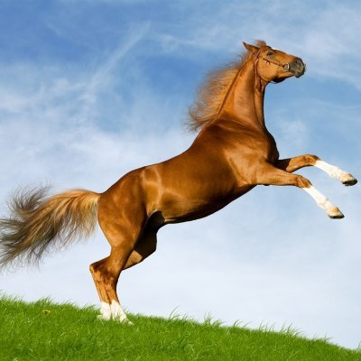
নিচের ছবিগুলো লক্ষ্য কর।
কী দেখতে পাচ্ছো ?

Slide 5
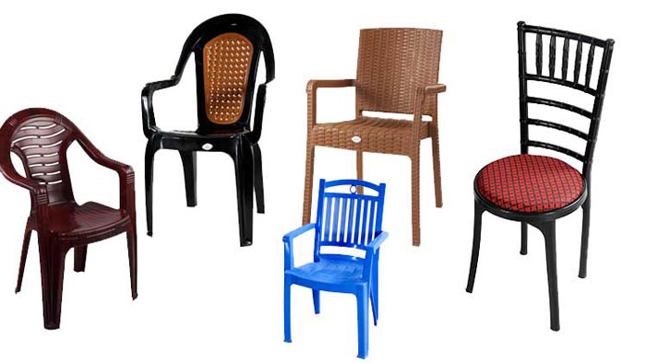
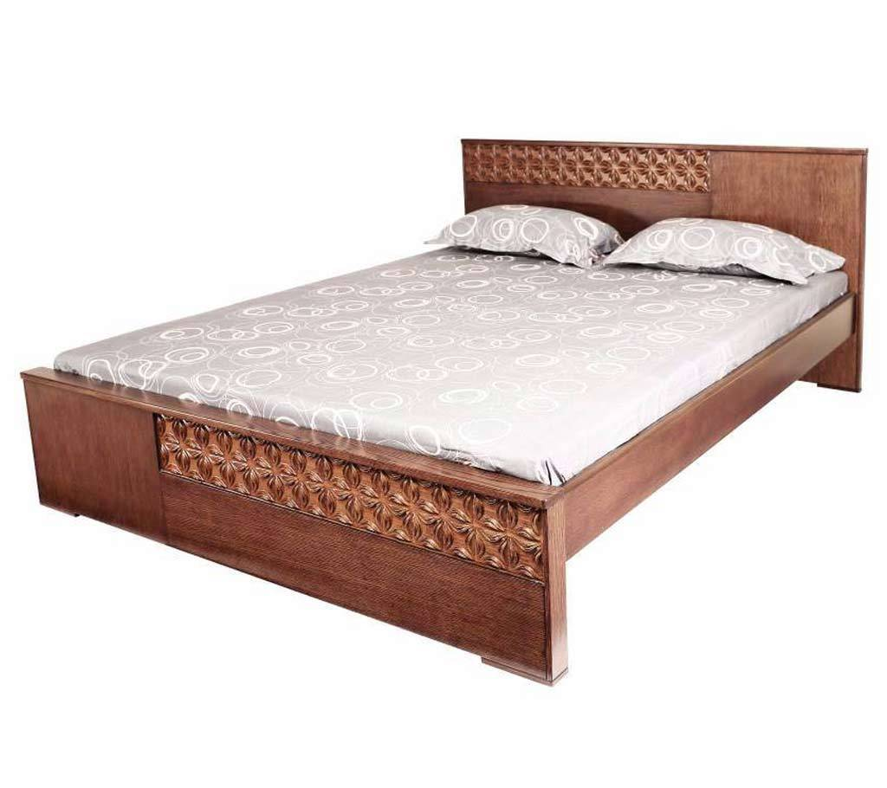
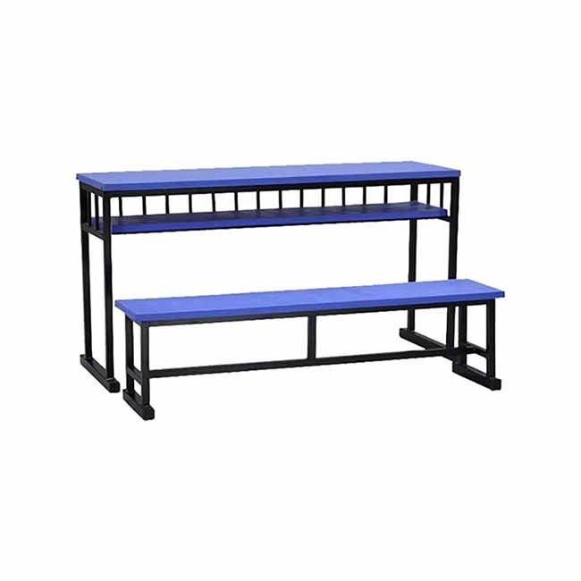
নিচের ছবি গুলো লক্ষ্য কর
কী দেখতে পাচ্ছ ?

Slide 6
আজকের পাঠ
লিঙ্গ

Slide 7
শিখনফল
এই পাঠ শেষে শিক্ষার্থীরা—
১। লিঙ্গের সংজ্ঞা বলতে পারবে।
২। লিঙ্গের প্রকারভেদ বলতে পারবে।
৩। লিঙ্গান্তরের নিয়ম ও উদাহরণ বলতে পারবে ।

Slide 8
লিঙ্গ
লিঙ্গ শব্দের অর্থ চিহ্ন । বাংলাভাষায় এমন অনেক শব্দ আছে যেগূলো কোনোটিতে পুরুষ জাতীয় কোনোটিতে স্ত্রী জাতীয় কোনোটিতে আবার স্ত্রী-পুরুষ উভয়কেই বোঝায় ।
তাই যে সব চিহ্ন দ্বারা শব্দকে স্ত্রী- পুরুষ বা অন্য জাতীয় হিসেবে আলাদা করা যায় তাকে লিঙ্গ বলে ।
ব্যাকরণে অব্যয় পদে সংকৃতের লিঙ্গের নিয়ম মানেনা ।

Slide 9
লিঙ্গের প্রকার ভেদ
লিঙ্গ চার প্রকার
১। পংলিঙ্গ
২। স্ত্রীলিঙ্গ
৩। উভয়লিঙ্গ
৪। ক্লীবলিঙ্গ

Slide 10
প্রকারভেদের সঙ্গা
১। পংলিঙ্গঃ যে শব্দ দ্বারা পুরুষ জাতি বূঝায় , তাকে পংলিঙ্গ বলে । যেমন- বাবা, পিতা , ভাই, পুত্র ইত্যাদি ।
২। স্ত্রীলিঙ্গঃ পংলিঙ্গঃ যে শব্দ দ্বারা পুরুষ জাতি বূঝায় , তাকে পংলিঙ্গ বলে । যেমন- মাতা, মা, মেয়ে বোন ইত্যাদি ।
৩। উভয়লিঙ্গঃ যে শব্দ দ্বারা পুরুষ ও স্ত্রী দুটোই বুঝায় , তাকে উভয় লিঙ্গ বলে । যেমন- মানুষ , শিশু ,গরু ইত্যাদি ।
৪।ক্লীবলিঙ্গঃ যে শব্দ দ্বারা পুরুষ ও স্ত্রী বোযায় না , তাকে ক্লীবলিঙ্গ বলে। যেমন- ফুল, ফল , কলম, ইত্যাদি ।

Slide 11
একক কাজ
১। লিঙ্গ কাকে বলে ?
২। ক্লীবলিঙ্গ কাকে বলে ?
৩। উভয়লিঙ্গের ২টি উদাহারণ দাও ?

Slide 12
পুরুষবাচক শব্দের সাথে কতগুললো প্রত্যয় যোগ করে স্ত্রী বাচক শব্দ গঠণ করা যায় ।
পুরুষবাচক | স্ত্রীবাচক
জেলে | জেলেনী ( নী )
ধোপা | ধোপানী ( নী )
ঠাকুর | ঠাকুরুন ( উন )
সাহেব | বিবি
বামন | বামনী
কুমার | কুমারনী ( নী )
বিড়াল | মেনি বিড়াল

Slide 13
তৎসম পুরুষবাচক শব্দের পরে আ, ঈ, আনী, নী, ইকা, প্রভৃতি প্রত্যয়যোগে স্ত্রীবাচক শব্দ গঠিত হয় ।
পুরুষবাচক শব্দ | স্ত্রীবাচক শব্দ
মাননীয় (অ ) | মাননীয়া ( আ)
প্রথম ( অ ) | প্রথমা ( আ)
বালক ( অক ) | বালিকা ( ইকা )
গণক | গণকী
রজক | রজকী ( ঈ )
গীত | গীতিকা (ইকা ) ক্ষুদ্রার্থে
হিম | হিমানী (জমানো বরফ )

Slide 14
বিশেষ নিয়মে স্ত্রীবাচক শব্দ
পুরুষবাচক | স্ত্রীবাচক
যুবক | যুবতী
দেবর | জা
নর | নারী
সভাপতি | সভানেত্রী
বিদেশি স্ত্রীবাচক শব্দ
পুরুষবাচক | স্ত্রীবাচক
মালেক | মালেকা
সুলতান | সুলতানা
খান | খানম
মরদ | জেনানা

Slide 15
দলীয় কাজ
১। ব্যাকরণের কোন পদে সংকৃতের লিঙ্গের নিয়ম মানে না ?
২। লিঙ্গ কত প্রকার ?
৩। লিঙ্গ শব্দের অর্থ কী ?

Slide 16
নিত্য পুরুষবাচক শব্দঃ সেনাপতি , যোদ্ধা , দলপতি, বিচারপতি, কৃতদার ঢাকী , কবিরাজ, অকৃতদার, কাপুরুষ ইত্যাদি ।
নিত্য স্ত্রীবাচক শব্দঃ সধবা, বিধবা, সপত্নী, সতীন, শঁখচুন্নি, ডাইনী, বাইজী, এয়ো দাই ইত্যাদি ।

Slide 17
কিছু পুরুষবাচক শব্দের দুটো করে স্ত্রীবাচক শব্দ রয়েছে
পুরুষবাচক শব্দ | স্ত্রীবাচক শব্দ
দেবর | ননদ
ভাই | বোন
শিক্ষক | শিক্ষয়িত্রী
দাদা | দিদি
বর | বউ
শূদ্র | শুদ্রা
আচার্য | আচার্যা

Slide 18
মূল্যায়ন
১। নিত্য পুরুষবাচক শব্দ লিখ দুটি ।
২। নিত্য স্ত্রীবাচক শব্দ লিখ দুটি ।
৩। বিদেশি স্ত্রীবাচক শব্দ লিখ দুটি ।

Slide 19
বহুনির্বাচনি প্রশ্নের উত্তর দাও
১। নিত্য স্ত্রীবাচক শব্দ কোনটি ?
ক, মা খ, কন্যা, গ, ছাত্রী ঘ, বালিকা
২। নিছের কোন স্ত্রীবাচক শব্দের দুটি পুরুষবাচক শব্দ আছে ?
ক, ননদ খ, নবীন গ, কুলটা ঘ, কবিরাজ
৩। বৃহত অর্থে স্ত্রীবাচক শব্দ কোনটি ?
ক, যোগিনী খ, অরণ্যনীগ গ, ক্ষত্রিয়ানী ঘ, গীতিকা

Slide 20
বাড়ির কাজ
সকল প্রকার লিঙ্গ হতে ২৫টি শব্দের লিঙ্গ পরিবর্তন করে আনবে ।

Slide 21
সবাইকে ধন্যবাদ

